Slide 1
第12章 多个总体参数的检验
《精通Excel数据统计与分析》

Slide 2
第12章 多个总体参数的检验
12.1多个总体均值是否相等的检验：方差分析
12.2单因素方差分析在Excel中的实现
12.3 无重复双因素方差分析在Excel中的实现
12.4 可重复双因素方差分析在Excel中的实现
12.5 多个总体的方差齐性检验
12.5.1 Levene检验的思想

Slide 3
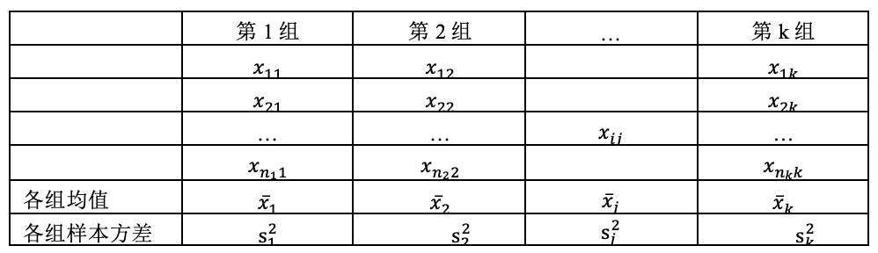
12.1多个总体均值是否相等的检验：方差分析

Slide 4
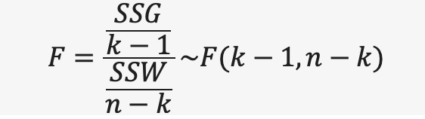
12.1多个总体均值是否相等的检验：方差分析

Slide 5
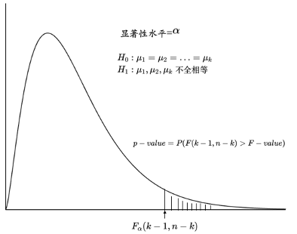
12.1多个总体均值是否相等的检验：方差分析

Slide 6
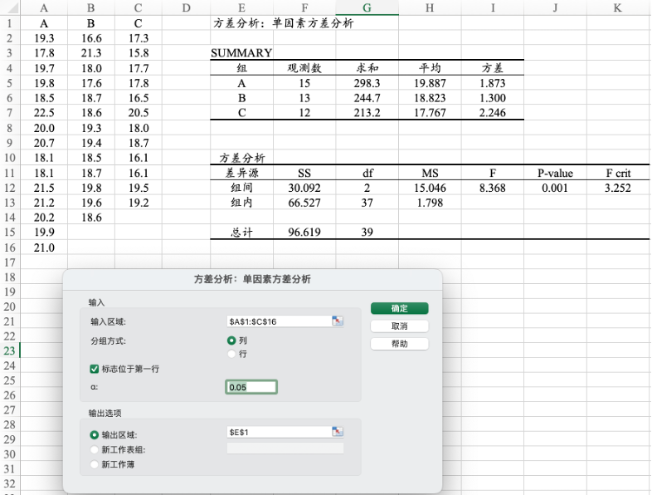
12.2单因素方差分析在Excel中的实现
图12.3 “方差分析：单因素方差分析”的对话框和输出结果

Slide 7
## 12.2单因素方差分析在Excel中的实现
实操技巧
调用“数据分析”加载项中的“方差分析：单因素方差分析”可以进行单因素方差分析，若P-value下方报告的p值小于显著性水平α，则拒绝原假设，反之，则不拒绝原假设。

Slide 8
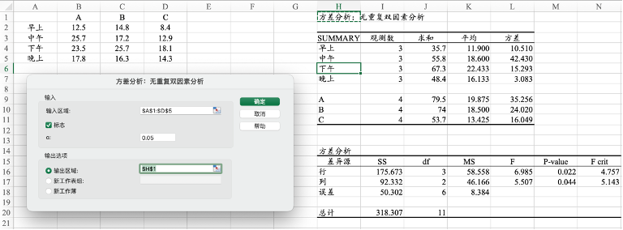
12.3 无重复双因素方差分析在Excel中的实现
图12.5 “方差分析：无重复双因素分析”的对话框和输出结果

Slide 9
12.3 无重复双因素方差分析在Excel中的实现
实操技巧
调用“数据分析”加载项中的“方差分析：无重复双因素方差分析”可以进行双因素因素方差分析。方差分析表中“行”显示的是基于行因素分割的多个总体均值是否相等的检验，“列”显示基于列因素分割的多个总体均值是否相等的检验。若p值小于显著性水平α，则拒绝原假设，反之，则不拒绝原假设。

Slide 10
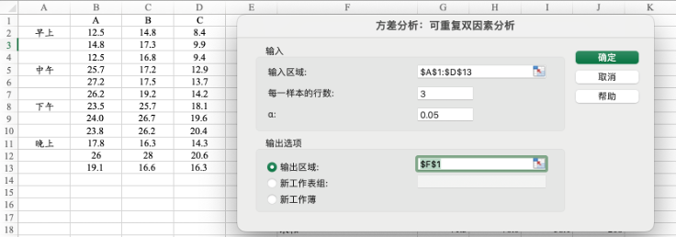
12.4 可重复双因素方差分析在Excel中的实现

Slide 11
12.4 可重复双因素方差分析在Excel中的实现
实操技巧
单击“数据” →“数据分析” →“方差分析：可重复双因素方差分析”可以实现可重复双因素方差分析”。
在“方差分析：可重复双因素方差分析”对话框中，“在每一样本的行数”填入重复观测的次数。
可重复双因素方差分析针对行变量、列变量、以及交互作用进行了三组假设检验。若p值小于显著性水平α，则拒绝原假设，反之，则不拒绝原假设。

Slide 12
12.5 多个总体的方差齐性检验
12.5.1 Levene检验的思想
12.5.2 Levene检验在Excel中的实现

Slide 13
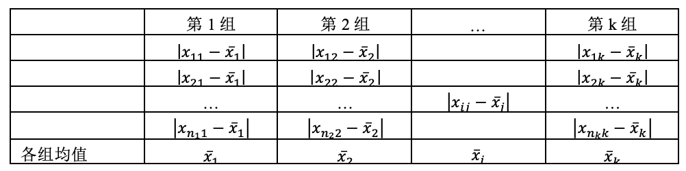
12.5.1 Levene检验的思想
表12.2 Levene检验的数据结构

Slide 14
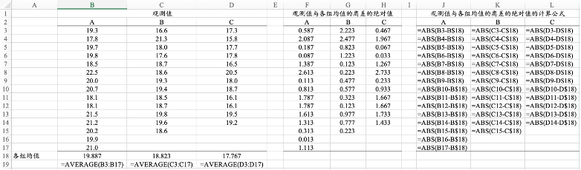
12.5.2 Levene检验在Excel中的实现– 基于均值
图12.9 计算|x_ij- x ̅_j |

Slide 15
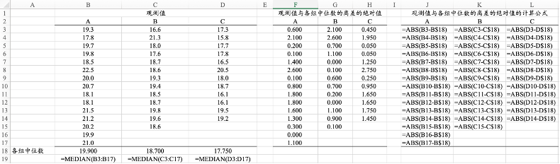
12.5.2 Levene检验在Excel中的实现– 2. 基于中位数
图12. 11 计算|x_ij- 〖Median〗_j ||

Slide 16
12.5.2 Levene检验在Excel中的实现
实操技巧
Levene检验可以对多个总体的方差是否相等进行检验。若数据呈正态分布，可以用基于均值的Levene检验，对|x_ij- x ̅_j |进行单因素方差分析。若数据呈不对称分布，可以用基于中位数的Levene检验，对|x_ij- Median_j |进行单因素方差分析。

Slide 17
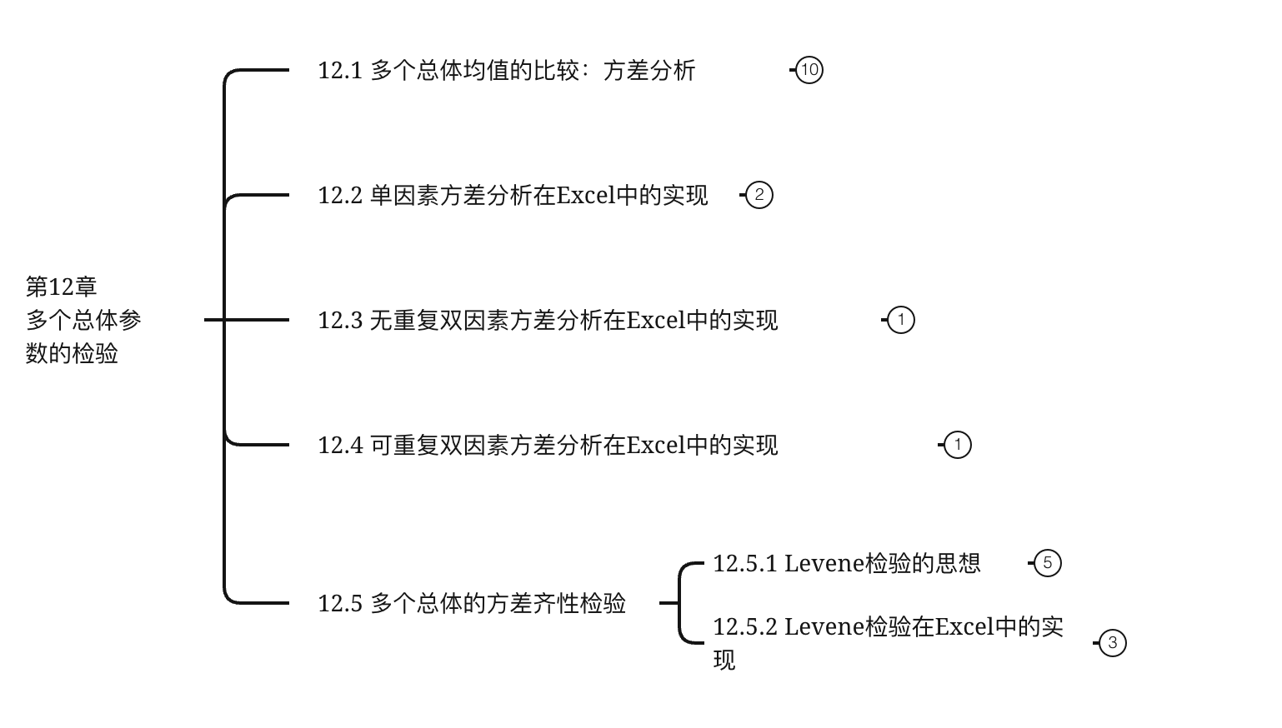
本章总结

